Slide 1

ТжКБ жүйесін дамытудың өзекті мәселелері:
білім беру үдерісін жаңғырту және
колледждерді техникалық жабдықтау
Нұр-Сұлтан қ.
2021

Slide 2


Кадр тапшылығы мәселесі
Пандемия, ең алдымен, жұмыс кәсіптеріндегі кадр тапшылығы мәселесін ушықтырды
Шетелдік жұмыс күшінің саны

Slide 3
Мамандық бойынша жұмыс істеудің төмен пайызы
«Құрылыс» бағыты бойынша түлектердің 14 %-ы ғана мамандық бойынша жұмыс істейді
«Құрылыс»
бағыты
Аграрарлық бағыт
Аграрлық бағыт түлектерінің 21,8 %-ы ғана мамандық бойынша жұмыс істейді
21,8%
6903
Педагогикалық бағыт
Педагогикалық бағыт түлектерінің 33,6 %-ы мамандық бойынша жұмыс істейді
33,6%

Slide 4

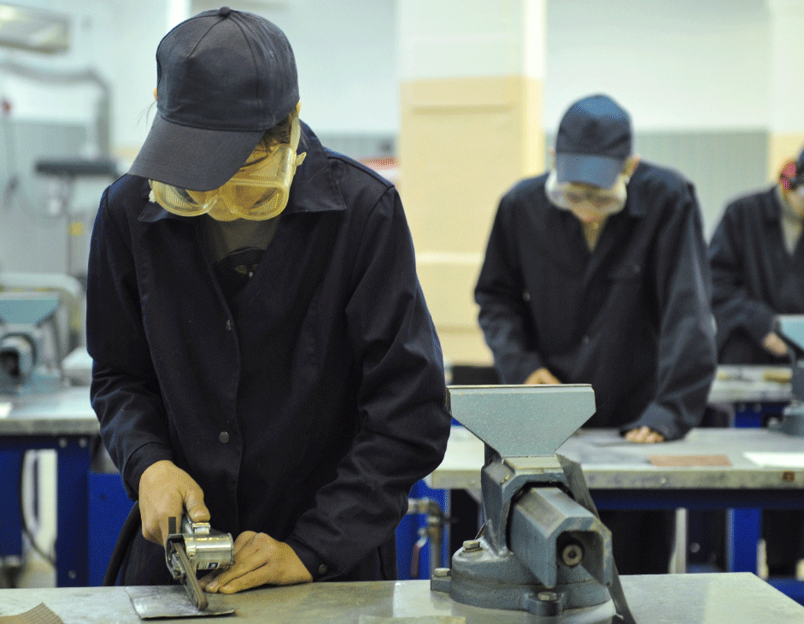




ТжКБ жүйесі
795
колледж
Жалпы контингент 466,7 мың адам
Жыл сайын 146 мыңнан астам түлек
Мемлекеттік тапсырыс сомасы112 млрд. теңгеден астам
Мемлекеттік тапсырысты бөлу барысында кадрларға қажеттілік талдауы есепке алынбайды

Slide 5

ТжКБ-ге сұраныстың төмендігі
15-24 жас аралығындағы жастардың тек 14,7 %-ы ғана колледждерде оқиды
14,7%
Жоғары білімді
мамандарды шығару
оларға қажеттіліктен
5,3 есеге
артық
Жоғары білім беруге
шамадан тыс қол жетімділік
Мемлекеттік тапсырыс: жылына
53 785
грант
Бірқатар мамандықтар бойынша тек өту балын жинап қана грантқа түсуге болады

Slide 6


ТжКБ жүйесін зерттеу
Талданды:
 | Анықталды:
836 | жұмысқа орналасу деңгейі <50% оқыту бағыты
391 | жұмысқа орналасу деңгейі <40% оқыту бағыты
232 | жұмысқа орналасу деңгейі <30% оқыту бағыты
739 колледж деректері
Колледждерде оқытудың 43 бағыты (барлығы 2 442)
108 386 түлектің жұмысқа орналасу деңгейі

Slide 7




Дуальді оқыту
Дуальды оқыту жүйесі бойынша тек 442 колледж жұмыс істейді
Дуальді оқытумен қамтылған оқушылардың жалпы
контингенті 9,2%.
9,2%
Оқу процесіне белсенді қатысу және бейінді кәсіпорындарды басқару үшін мыналар қажет:
Кәсіптік бағдар беру және оқушылар диагностикасының бірыңғай моделі
ТжКБ-ны жан басына шаққандағы нормативтік қаржыландыру әдістемесіне келесілерді енгізу:
тәлімгерлердің еңбегіне ақы төлеу механизмін;
өндірістік оқытуды ұйымдастыру, сақтандыру шығындарын, ЖҚҚ және т. б. шығындарды өтеу
Мемлекеттік тапсырысты тиімді колледждерге кадрларға қажеттілікті ескере отырып бөлу
Мемлекеттік тапсырыс шеңберінде оқыған
ТжКБ түлектерінің грантты міндетті (3 жыл) еңбекпен өтеуі

Slide 8



Қысқа мерзімді оқыту
Бүгінгі күні, ҚР «Атамекен» ҰКП тізілімінде барлығы
878
2021 жылға 15 165 адамды оқыту жоспарланған
оқу орталығы бар, оның ішінде:
388
- кәсіпорындарда
3 611 438 000 теңге көлемінде қаражат қарастырылған
176
- дербес ОО
14
- қауымдастықтарда
289
- колледждерде
500 біліктілікті
қысқа мерзімді оқытуға
ауыстыру ұсынылады
11
- ЖОО-да

Slide 9



Колледждерді сенімгерлік басқаруға табыстау
40 кәсіпорын мен салалық қауымдастық 27 колледжді сенімді басқаруға алуға мүдделі
Қазіргі уақытта
сенімгерлік басқаруға 10 колледж берілген:
2 – Алматы обл.
3 – Павлодар обл.
1 – Нұр-Сұлтан қ.
3 – Түркістан обл.
1 – БҚО
МӘСЕЛЕЛЕРІ:
Сенімді басқарушының нақты жұмыс алгоритмінің, мониторинг пен жұмысты үйлестірудің болмауы
Ұсынылады:
ҚР БҒМ, ҰЭМ бірлесіп, сенімді басқарушының білім басқармасымен өзара іс-қимылының әдістемелік ұсынымын-алгоритмін әзірлеу, тараптардың құқықтары мен міндеттерін нақты индикаторлармен жазу

Slide 10
НАЗАРЛАРЫҢЫЗҒА РАХМЕТ !

